Slide 1
미디어 학부 기자재 렌트 시스템
20092518 김민종
20111470 신현욱

Slide 2
팀 구성 및 역할
동기
기대효과
구동환경
구동방식
개발 일정

Slide 3
1. 팀 구성 및 역할
김민종
신현욱
- 기획
- 개발(DB 설계 및 서버 연동)
- 인터페이스 구성 및 관리
- 웹 페이지 디자인

Slide 4
2. 동기
- 현재 기자재 대여는 오프라인으로 신청이 가능
→ 미디어 학부 홈페이지에서 장비 대여 신청서 작성 후 신청이 가능하며 날짜에 제한된(목,금) 오프라인 예약확인 방식
- 대여 장부를 수기로 작성
기자재 대여현황을 데이터베이스화하여 미리 예약을 하거나 원하는 상태의 특정 기자재를 대여하는 등의 서비스를 제공

Slide 5
3. 기대효과
편리성
웹을 통해 기자재의 예약 현황 및 반납 일자 등을 확인할 수 있음
효율성
장비정보, 대여기록이 데이터베이스 상에 존재하므로 장비 관리
정확성
대여할 기자재의 상태를 미리 확인하여 원하는 상태의 장비 대여 가능

Slide 6
4. 구동환경
- MS SQL
- IIS
- PHP(or ASP)
- HTML, CSS
- Javascript

Slide 7
5. 구동방식
미디어 학부 학생만 회원가입 가능
가입한 학생에 한해서 기자재 대여 가능
웹서버를 통해 기자재 현황 및 예약 목록을 확인하고 기자재 예약 가능
관리자는 전체 기자재의 대여 현황, 기자재의 추가, 특이사항
(ex)기자재의 상태) 등을 관리

Slide 8
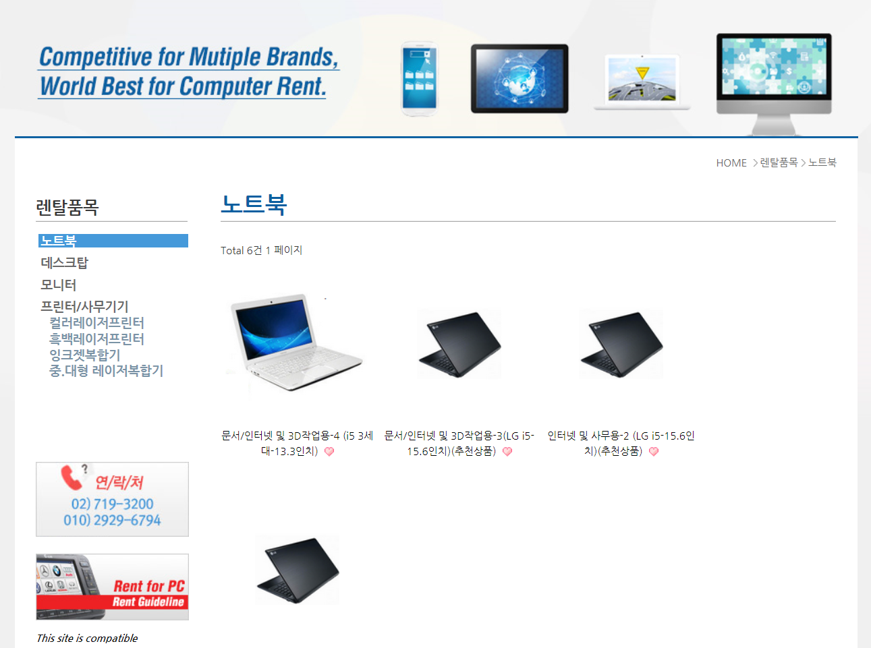
예시 화면

Slide 9
6. 개발일정

Slide 10
감사합니다

